Slide 1
ИМЯ ЧИСЛИТЕЛЬНОЕ
МУНИЦИПАЛЬНОЕ СПЕЦИАЛЬНОЕ (КОРРЕКЦИОННОЕ) БЮДЖЕТНОЕ
ОБРАЗОВАТЕЛЬНОЕ УЧРЕЖДЕНИЕ ДЛЯ ОБУЧАЮЩИХСЯ, ВОСПИТАННИКОВ
С ОГРАНИЧЕННЫМИ ВОЗМОЖНОСТЯМИ ЗДОРОВЬЯ « СПЕЦИАЛЬНАЯ
(КОРРЕКЦИОННАЯ) ОБЩЕОБРАЗОВАТЕЛЬНАЯ ШКОЛА I –II вида № 68»
г. БРЯНСКА
Подготовила учитель русского языка и литературы Ульянова И.Н.

Slide 2
Цели урока:
- познакомимся с именем числительным как частью речи;
- узнаем о количественных и порядковых числительных;
- показать синтаксическую роль числительных;
- будем учиться находить числительные в предложениях, отличать их от других частей речи.

Slide 3

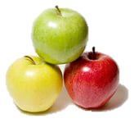
Имя числительное – часть речи, которая обозначает количество предметов, число, а также порядок предметов при счете.
два цветка
три яблока

Slide 4
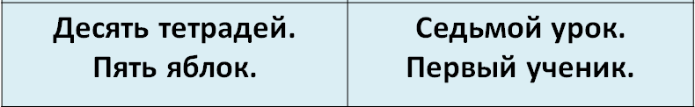
Имена числительные
Количественные | Порядковые
Количественные | Порядковые
Сколько? | Какой?

Slide 5
Имена числительные
Количественные | Порядковые
Сколько? | Какой?
Пять, восьмой, двое, трое, второй, два, шестой, семь, третий.

Slide 6
Количество могут обозначать и другие части речи.
Имя существительное кто? что? Дружная семерка, тройка лошадей. | Имя числительной? сколько? какой? Два друга, пять книг, сто дней, третий год, шестой класс.
Имя прилагательное какой? какая? какое? Семидневный поход, двойная порция, сотый автомобиль.
Глагол что делать? что делать? Удвоить усилия, утроить энергию

Slide 7
Подведение итогов:
Что такое числительное?
На какие вопросы отвечают числительные?
Все ли слова со значением количества являются числительными?
Какие разряды имени числительного вы узнали?
Какими членами предложения могут быть числительные?

